Slide 1
i.Center建设规划
李双寿
2015.6.29

Slide 2
i.Center现状
2008年11月，经清华大学校务会讨论通过，决定：基础工业训练中心作为机械工程学院的组成单位，纳入学校教学工作体系，统筹规划、具体实施全校工程实践教学和相关科研工作。
年份 | 正式职工 |  |  |  |  | 其他 |  |  |  |  | 合计
 | 教师 | 工程实验技术系列 | 职 员 | 事编工人 | 农转工 | 企编工程技术系列 | 合同制人员 | 劳务派遣人员 | 退休返聘 | 其他
2015 | 8 | 13 | 1 | 20 | 16 | 4 | 34 | 11 | 1 | 0 | 108
 | 58 |  |  |  |  | 50

Slide 3

1、
工程教育
2、
通识教育
3、
创新教育
4、
社会服务
先进的制造工程训练基地为卓越工程师培养服务
工程文化素质教育基地为复合型人才培养服务
开放的创新创业支撑平台为拔尖创新人才培养服务
高水平科研转化服务平台
发挥社会服务辐射作用
优化资源
建设工程训练教学体系
拓展资源
建设工程素质教学体系
开放资源
建设创新创业教学体系
转化资源
建设科研转化服务体系
国家级综合性工程训练实验教学示范中心
北京市高校中小学生实验实践基地
北京市高校示范性校内创新实践基地
首都科技条件平台开放实验室
国家级数字化制造系统虚拟仿真实验教学示范中心
北京市科普基地创新工作坊
中关村国家自主创新示范区创新型孵化器
教育部职业教育师资培养培训重点建设基地
北京市科普基地
创客教育基地联盟
约2600学生
约3000学生
i
约1000学生
约4000余人
industry
interdisciplinary
innovation
international
i.center：学生主体，创新驱动
工程训练中心：系统集成，工程能力
金工实习基地：知识传授，技能培养

Slide 4
第一课堂 | 工程能力及创意训练 金工实习系列课程：接纳约1500名学生； 电子工艺实习系列课程：接纳约900名本科生； 其他工程训练系列课程，150人 | 每年2550人
 | 跨学科思维训练 实验室科研探究：共接纳2505名本科生，其中中心16个单元2446人次。 制造工程体验：每年近300名学生 工业系统实践等其他公选实践类课程20门次，200人 | 每年约3000人
 | 创新创业课程 创意设计与制作：80人 创业认识与实践：80人 创业导引-与创业名家面对面：300人 | 每年约460人
第二课堂 | 创新竞赛 机械创新设计大赛、电子设计大赛、工程训练综合能力大赛、电机系和精仪系的新生科技大赛、校园生活杯创业实践大赛、虚拟仪器电子设计大赛、数字系统设计大赛、节能减排大赛等、F1方程式汽车大赛。 每年约500人 | 每年近700人
 | 北创、国创等45个项目，200人
 | SRT约10余项，30人
项目、 活动 | 中美青年创客大赛，200人 创客马拉松，100人 清华创客日，200人 学生自课程 开源硬件、软件企业技术讲座 | 每年约500人

Slide 5
 | 活动和项目
学生社团活动 | 创客空间，约300人 创新社，约30人 兴趣团队，约50人 | 约350人
校内合作 | 院系创新人才培养和挑战性课程 钱学森力学班 机械系创新实验班 工业工程系Ipodia 、XLP极限学习、新产品开发等课程 机械学院机械原理、机械设计 信息学院数字逻辑电路设计 生命学院生物医学测量 美术学院毕业设计 建筑学院毕业设计 ………. 开放服务 | 约300人
 | X-lab：100平米的制作空间 校团委创业训练基地：100平米的空间
社会服务 | 招生办：暑期学校约1600名中学生的创新实践活动，天津新华中学约200名高中生创新活动考察，。 校团委：科技创新营约300名中学生的创新实践活动。 海淀区教委校外大课堂：每年开设4个创新实践项目，约40名中小学生参加。 北京市 科普基地科普行活动，共计接待28批次，980人。 市教委科技周活动，共计接待人数约900人。 清华附中、清华附小、人大附中等课外活动基地 创客教育基地联盟 | 4000余人
创新实验室3~5月份统计数据，包括三创选修课程、创新指导、科研服务、创业孵化等在内的活动，接待学生数为3896人次。

Slide 6
清华大学本科生创新创业辅修专业 2014年11月清华创客日上，讨论开设的必要性和可行性。此后，训练中心、美院、工业工程系、经管学院等院系老师多次研讨。申请2015年秋季学期招生。
一、培养目标
本辅修专业面向社会需求，通过跨界学习和实践，使学生掌握全球化背景下的创新创业理论、方法和工具，拓展学生的创新力和领导力，培养学生的首创精神与企业家精神。
二、基本要求
掌握创新创业领域的基础理论、方法和工具，具备从创新创业角度理解当代社会和科技热点问题的能力。
具备考虑经济、社会、环境等多方面因素，定义、分析复杂问题的批判性思维与统筹资源的综合设计能力。
具备在团队中从不同学科角度发挥作用的能力和有效沟通的能力，具有良好的团队领导能力和合作精神。
具备定义产品、建立商业模式、设计融资方案的能力。
具备国际视野和跨文化环境下的交流、竞争与合作的能力。
三、学制与辅修专业授予
本辅修专业面向清华大学在校本科生二年级及以上，学科专业不限。
学制：本科学制三学期，按照学分制管理。第一、二学期以课程为主，第三学期以项目综合训练为重点。
辅修专业授予：创新创业辅修专业。
四、学分要求
创新创业辅修学位实行学分制，必须修满培养方案规定的22学分，其中：必修课5门共12学分；选修课4学分，原则上可以从培养方案所列的选修课程中任意选择；暑期课程2学分；项目综合训练4学分。

Slide 7
创新创业辅修学位课程设置
分类 | 课程名称 | 开课院系 | 教师 | 学分 | 开课学期
必修课 （12学分） | 基础课：
 | 创业导引—与创业名家面对面 | 训练中心、水木清华理事会 | 孙宏斌、李双寿 | 2 | 第一学期
 | 跨学科系统集成设计挑战 | 工业工程系 | 顾学雍 | 2 | 第一学期
 | 创造性思维与创新方法 | 美术学院、工业工程系 | 张伟、徐迎庆、付志勇 | 2 | 第一学期
 | 专业课：
 | 设计与实现 | 美术学院、训练中心、各院系 | 付志勇、杨建新 | 3 | 第二学期
 | 创业基础 | 经管学院、各院系 | 朱恒源 | 3 | 第二学期
选修课 （4学分） | 知识产权实务 | 法学院 | 陈建民 | 2
 | 品牌形象传播与管理 | 美术学院 | 聂晓梅 | 2
 | 全球创新战略 | 工业工程系 | 顾学雍 | 2
 | 产品开发管理 | 工业工程系 | 张伟 | 2
 | 服务运作管理 | 工业工程系 | 李乐飞 | 2
 | …
暑期课程 （2学分） | 国际创新工作坊 | 训练中心、美院、工业工程系 |  | 2 | 暑期
项目综合训练 （4学分） | 创新产品开发 | 训练中心、工业工程系 |  | 4 | 第三学期
 | 创业训练 | 训练中心 |  | 4 | 第三学期

Slide 8
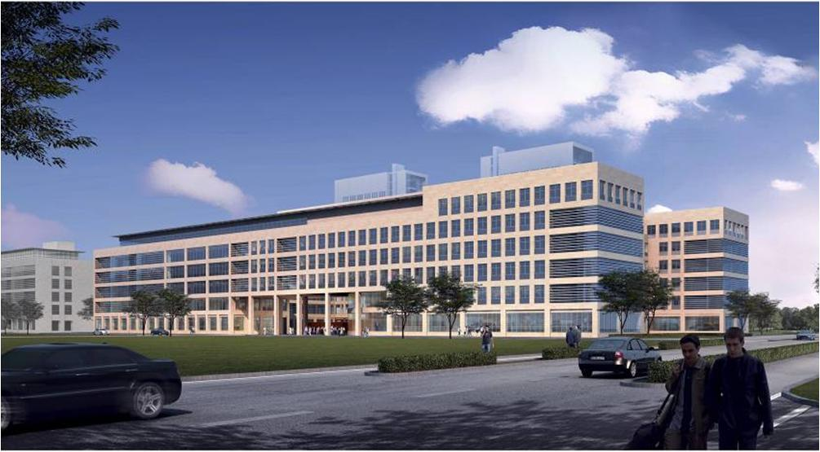
今年9月，开始整体迁入李兆基科技大楼，打造
国内领先、世界知名的工程实践和创新创业教育基地
项目 | 总面积（平方米） | 公摊面积 | 地上总面积（平方米） | 地下面积（平方米）
 |  |  |  | 地下总面积 | 7.8米层高（接地） | 7.0米层高 | 4.5米层高
工业训练中心 | 16499 | 3971 | 6134 | 6394 | 423 | 4793 | 1178
注：总面积 = 地上总面积 + 地下总面积 + 公摊面积
地下总面积=7.8米层高（接地）+ 7.0米层高+ 4.5 米层高
目前地上各单位分区以防火分区为主，实际面积分配可自行调整。

Slide 9

i.Center建设思路
人——队伍架构
学生+驻校创客、导师团、指导教师、工程师、信息技术、志愿者
机——基础设施
先进制造设备群、原型制造设备群
料——教学内容
课程、活动、项目
基础训练内容、学生自产内容、学科创新内容、校外产业内容、全球化内容
法——运作机制
群体协作约束力；创意创新驱动力
环——空间规划
面向学生全开放；多层次功能分区
测——过程度量
数字化过程记录、以过程及成果为依据的学习成效评价机制
Notes:
9

Slide 10
新空间规划设计原则
5结合：
工程训练教学与创新创业教学有机结合
中心空间与院系创新实验室有机结合
创意设计、创新制作、创业训练有机结合
物理空间与虚拟空间有机结合，CPS、O2O
4+2课堂相结合

Slide 11
建设理念和目标
Stanford d.School
6F
6F 创业支持
国际社区
MIT Media Lab
5F 创客导师
跨界实现
创新/创业
Accelerator
4F
Berkeley Invention Lab
5F
4F 三创团队
加速项目
Data Center
3F
3F 服务管理
信息中心
1F
车库咖啡+Tech Shop
Crucible + Tech Shop
创意/创新
2F 团队训练
创意工坊
1F 社交中心
快速原型
2F
B1
Stanford PRL
MIT Fab Lab
Stanford PRL
MIT Fab Lab
B2 产品制造
工程文化
B2
产品实现
B4
B1/B4 产品制造
工程文化
i.Center的设计将以工程文化的丰厚积淀为核心，将新楼的地下三层与地上六层打造成整体的“三创”服务系统，将萌发创意，科研创新，投身创业，这样三位合一的“三创”理念融入到新空间的规划之中，为其提供舒适的环境与氛围。
Notes:
训练中心的设计将以工程文化的丰厚积淀为核心，将新楼的地下三层与地上六层打造成一个整体的小型三创系统，将萌发创意，科研创新，投身创业，这样三位合一的三创理念融入到新空间的规划之中，为其提供舒适的环境与氛围。车库咖啡+PRL，二层是crucible

Slide 12
各层功能与内容列表
楼层 | 功能 | 参与者 | 设施 | 课程/活动 | 国际相似项目
顶层 |  | 学生社团 | 屋顶休闲区、集中展示与绿植单元、环境观测单元 | 活动、实验、测试
6F | 创业支持、 国际社区 | 辅修专业学生、学生团队、国内外导师、驻校专家、基金会等 | 开放活动空间、视频拍摄、远程国际教室、智慧家居、小型咖啡、展示平台、会议室 | 创业导引、国际课程、XLP、三创比赛、活动、宣讲、展览、暑期工作坊 | 斯坦福 d.School
5F | 创客导师、 跨界实现 | 辅修专业学生、国内外导师、驻校专家等 | 跨界实验室、创意设计、电子实习空间、会议室、 | 创新思维、设计与实现、创业基础 | MIT Media Lab
4F | 三创团队、 加速项目 | 学生团队、导师、基金会等 | 团队训练室、加速项目孵化空间 | 创新创业实践 | Berkeley Invention Lab
3F | 服务管理、 信息中心 | 中心管理人员、技师、工作人员 | 信息服务中心、中心图书会议室、办公空间 | 数据分析、数字内容制作与发布 | Data Center
2F | 团队训练、 创意工坊 | 学生、教师、校外专家、助教、技师 | 创新工坊空间、木工、 | 各种类型的创意工坊 | Crucuble， Tech shop
1F | 社交中心、 快速原型 | 学生、教师、校内外/国内外专家、助教、技师 | 创客咖啡、展示区、信息发布墙、快速成型、加工实验室、 | 活动、宣讲、展览、对外制作服务 | Coffee / Tech shop
B1 | 产品制造、 工程文化 | 学生、教师、助教、技师、专家 | 材料成型、机械制造、数字制造、电子产品制造等 | 实习、训练、制造服务、产品开发 | Stanford PRL/ MIT Fab Lab
B2 | 产品制造、 工程文化 | 学生、教师、助教、技师、专家 | 各类车间和流水线、工坊及教室、研讨室、工程文化展示 | 实习、训练、制造服务、产品开发 | Stanford PRL/ MIT Fab Lab
B4 | 产品制造、 工程文化 | 学生、教师、助教、技师、专家 | 材料成型、机械制造等 | 实习、训练、制造服务、产品开发 | Stanford PRL/ MIT Fab Lab
Notes:
培育 自我学习
协作 协同创新
实现 过程评价
----- 会议笔记(1/5/15 12:10) -----
社交中心

Slide 13
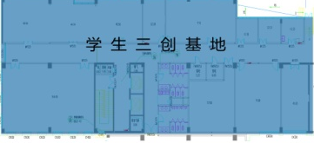
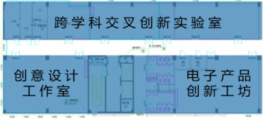
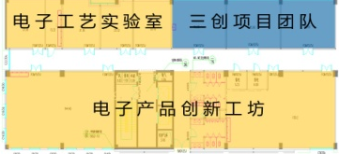
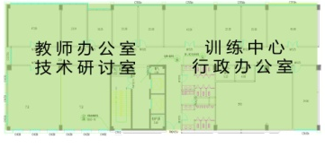
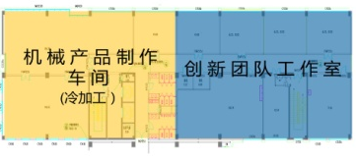
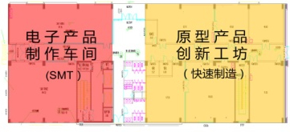
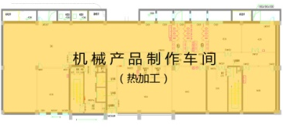
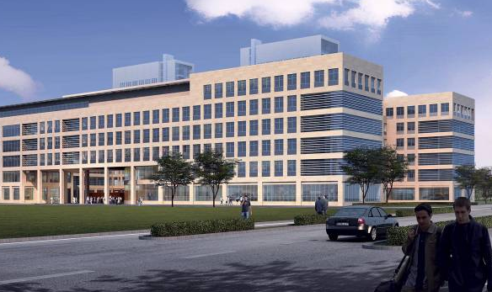
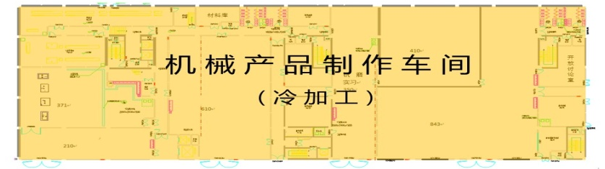
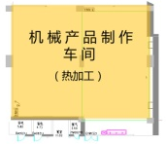
新空间规划及教学活动
F6
1. 创新创业项目 ——1200人
- 产品开发项目、SRT项目
学生创新创业社团
创新创业辅修专业
2. 创新课程及主题活动 ——2000人
- 教学课程、培训
- 创意设计与制作工作坊
- 主题讲座、产业交流沙龙
- 创新竞赛
3. 工程实践能力及创意训练 ——3000人
- 工程实践训练、创新设计、探究课和体验课
- 创新报告、课内挑战赛
- SRT配套、项目训练
协同创新
F5
F4
F3
F2
F1
基础训练
B1
B2
B4

Slide 14
新空间规划及学生覆盖
F6
覆盖人数：人次/年 |  | 全时开放 | 课外开放 | 实习专用 | 行政办公
空间占比 |  | 22% | 67% | 4% | 7%
工程实践能力及创意训练 |  |  | 1600+900（3000）
创新创业课程及主题活动 | 创新创业课程 |  | 400（1000）
 | 创客主题活动 | 300（1000）
创新项目 | SRT项目 | 30（100）
 | 长期项目开发 | 30（100）
 | 产品实现服务 | 400（1000）
行政服务及战略部署 |  | 100（400）
协同创新
F5
全时开放
课外开放
实习专用
行政办公
F4
F3
F2
F1
基础训练
B1
现有规模：计划规模
3000 ： 5000
B2
B4

Slide 15
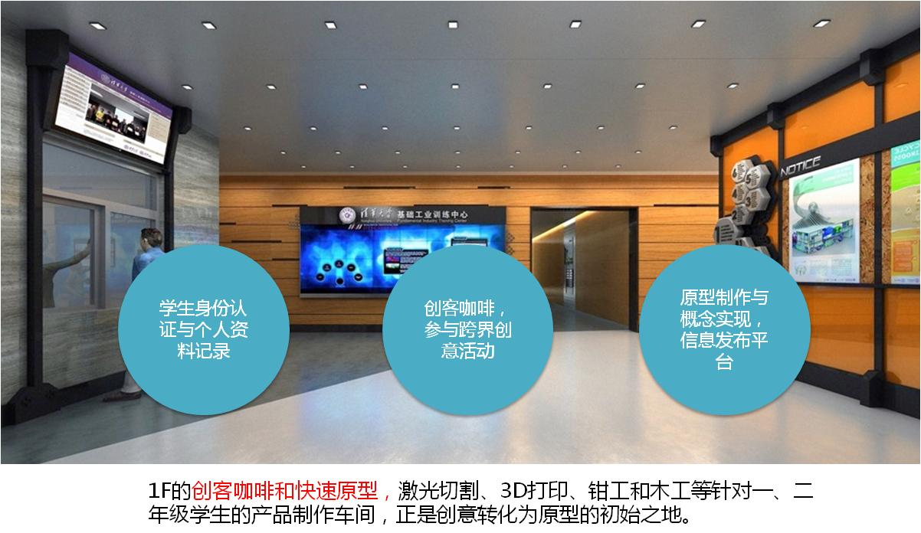
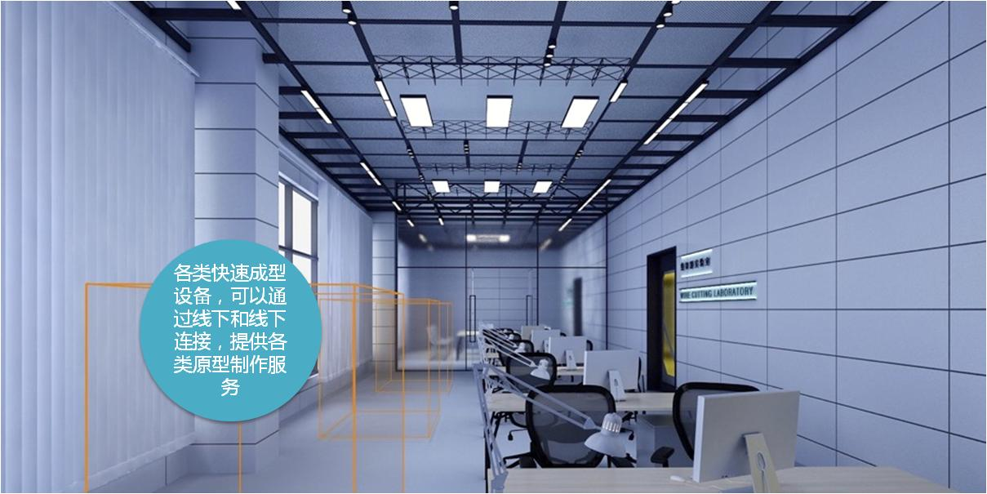
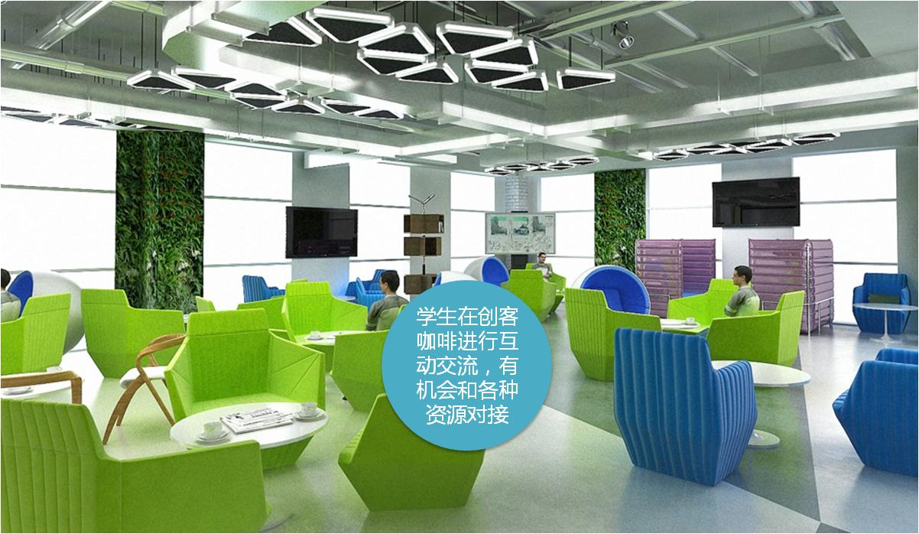
1F-原型创新 | 创客咖啡

Slide 16
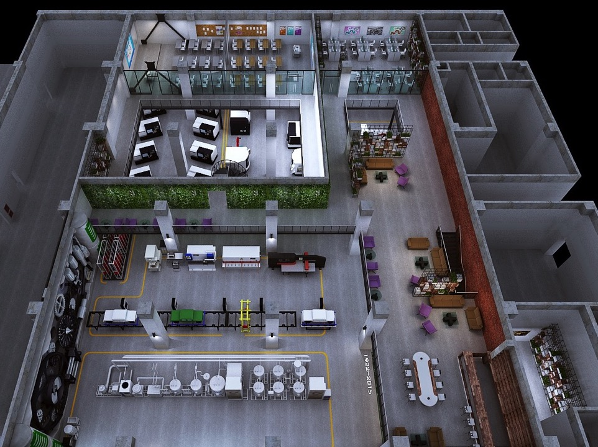
B1-B2-B4 工程文化+产品制作
学生可以进行原型产品的深入加工，同时也接受工程实践相关的训练
B1、B2、B4的材料成型（铸造、冲压、钣金）、机械制造（车、铣）、数字制造（数控、特种加工、柔性制造系统）、电子产品制造等制作车间，是大学生们培养工程实践能力的重要基地。

Slide 17
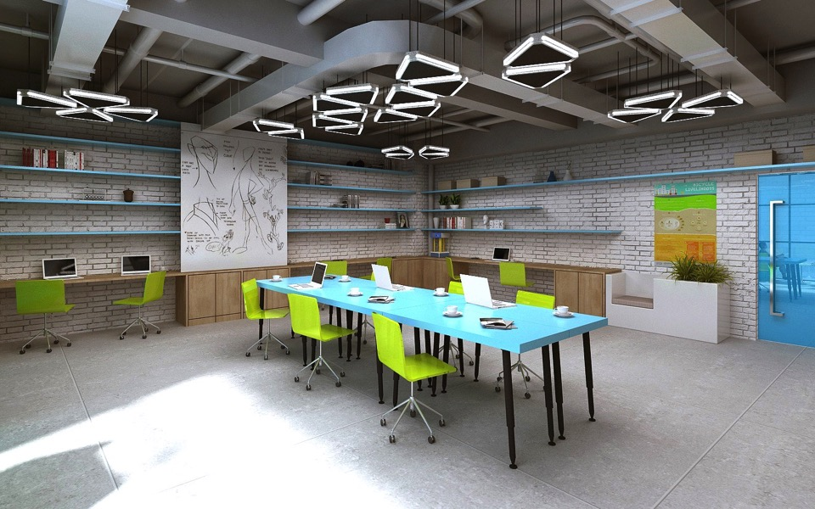
2F-团队训练 | 创意工坊
学习新的技能，由教师、助教以及学生开设的短期workshop、自主课程
Notes:
学生结合电子工艺实验室的技术平台，构建产品原型

Slide 18
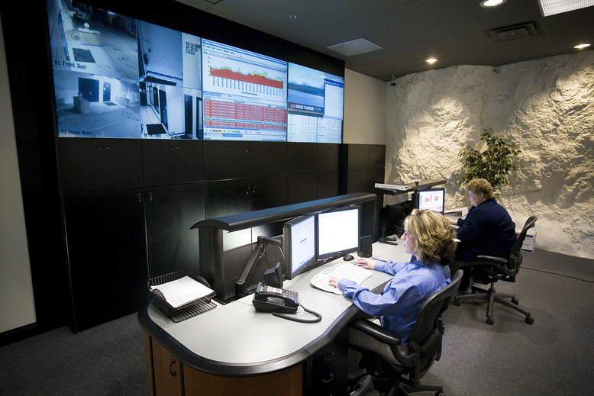
3F-服务管理 | 数据平台
3F作为服务和管理层，满足师资交流以及培训，并运营创新设计与制造桌面云服务平台
创客空间运营管理信息平台、创新创客课程管理系统、跨学科知识库系统

Slide 19
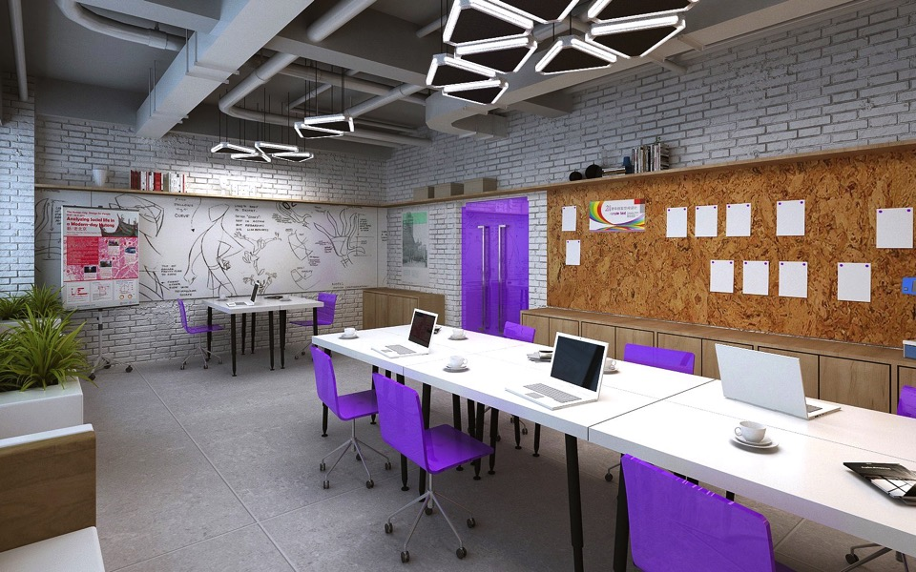
4F-三创团队 | 加速项目
成熟的团队得以进入到更加专业的空间，团队开展长期的项目
学生们在早期车间的工程实践中所萌发的创意和累积的技术将在这个舞台上得到充分的施展，同时与其他学科的交流中获得崭新的体验与认知。
Notes:
F4和F5将会成为创新的主体空间，包括电子工艺实验室，电子产品创新工坊，跨学科交叉创新实验室，三创项目团队，和创意设计工作室，这里是一个以创新为主题的舞台，这一主题将会呈辐射状，自上而下延伸，而学生们在早期车间的工程实践中所萌发的创意和累积的技术将在这个舞台上得到充分的施展，同时与其他学科的交流中获得崭新的体验与认知。
F4和F5将会成为创新的主体空间，包括电子工艺实验室，电子产品创新工坊，跨学科交叉创新实验室，三创项目团队，和创意设计工作室，这里是一个以创新为主题的舞台，这一主题将会呈辐射状，自上而下延伸，

Slide 20
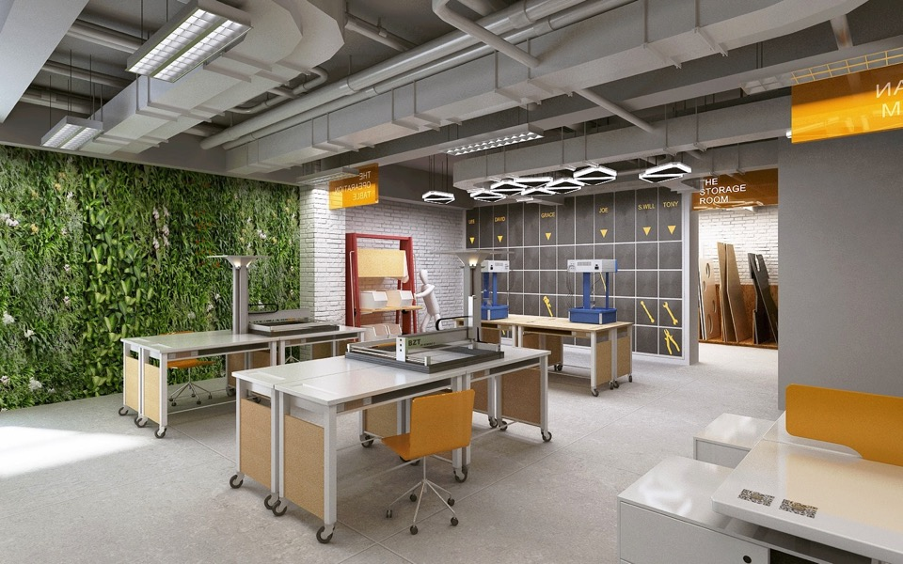
5F-设计实现 | 创意设计、驻校导师、跨界实验室
5F的平台更专注于有重大影响力的项目，汇聚驻校创客和Fellow的资源

Slide 21
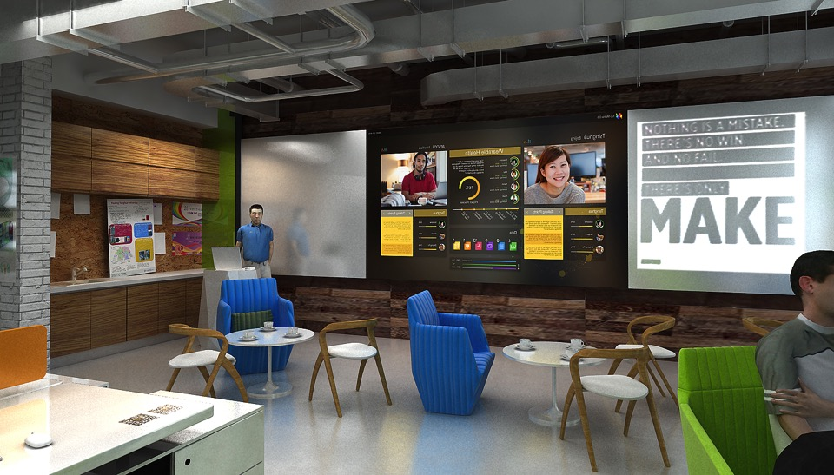
6F-创业支持 | 展示发布、远程协作
6F的空间提供一个开放的DIY平台，学生可以体验并创造智慧空间/视频录制传播平台

Slide 22
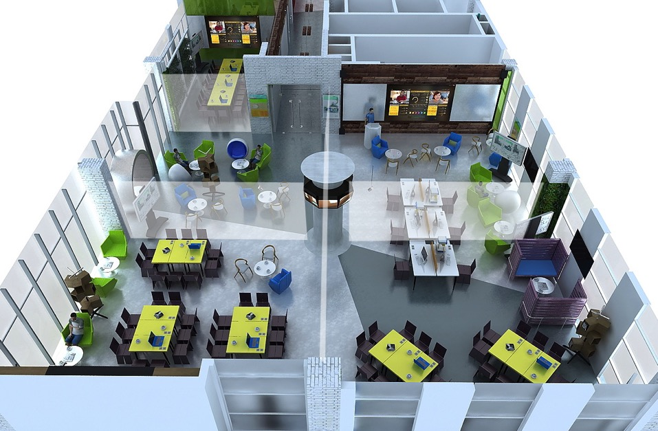
6F- 创业支持 | 学生活动空间
建立国际远程合作平台，互联全球创新实验室和教室
6F的空间可以灵活变化，满足课程、比赛、活动、宣讲、展览等多种需求
Notes:
地下几层的工程实践将为地上几层形成的创意实践提供强大的科研支持和技术人才，而创业所需的产品经过中间几层的开发与完善后，又可以拿回楼下的车间进行小规模生产，这样又在整栋楼中形成了一个更大的良性循环，这样整个训练中心的整体将成为一个创新项目的孵化器，不断通过创意、制造、创意的迭代过程，最后把创客空间打造成一个创新协作服务平台。

Slide 23
2015年搬迁计划：
9月8日交钥匙，11月28日创客日前完成软装修和轻型设备的搬迁，下学期第16周、考试周和寒假期间完成重型设备的搬迁调试。
项目 | 单位 | 预算
现有设备搬迁、调试 | 专业搬家公司 | 150万
学生教学用桌椅、工具柜、 展柜、多功能电工桌、桌面除尘装置 等 | 美院团队设计训练中心采购 | 80万
空间环境与展示系统设计 | 美院付志勇团队 | ？
地标形象与导航系统设计 | 美院马泉团队 | ？
中心主要空间的软装修 | 正在与清控科创、海尔公司等洽谈捐赠事宜
中心地下二层加层改造
合计 |  | 230万

Slide 24
设备搬迁费150万元
序号 | 项目名称 | 天数 | 单价 （元/天） | 合计（万元） | 备注
1 | 起重设备租用 | 20 | 17500 | 35 | 6吨叉车、20吨汽车吊车、20吨平板车、8吨液压升降小车各两台。
2 | 设备搬运、入位、调试 |  |  | 85 | 各种大、中型机床（设备）约180台套。
3 | 办公及教学家具、工作台、工具柜等搬迁 |  |  | 30 | 各种办公及教学家具、工作台、工具柜，小型仪器等近千台套。
合计 |  |  |  | 150
教学桌椅和工具柜更新费80万元
序号 | 名称 | 用途 | 数量 | 单价（元） | 合计（元） | 备注
1 | 可移动式电子实验桌 | 电工电子教学 | 108 | 3300 | 356400 | 含两个学生工位和电源箱，计算机托盘、仪器托架、储物格等配件，每教室36,适合实习和三创教学
2 | 材料柜（组合） | 电工电子教学 | 28 | 1150 | 32200 | 五层组合，分类存放材料
3 | 资料柜（组合） | 电工电子教学 | 18 | 1380 | 24840 | 三段组合
4 | SMT设备桌 | 电工电子教学 | 2 | 3300 | 6600 | 摆放SMT设备
5 | 钻床桌 | 电工电子教学 | 8 | 3300 | 26400 | 摆放钻床
6 | 课桌椅 | 金工教学 | 350 | 600 | 210000
7 | 教学工具柜 | 金工教学 | 150 | 500 | 75000
8 | 模型展示存放柜 | 金工教学 | 50 | 400 | 20000
9 | 教学材料货架 | 金工教学 | 10 | 800 | 8000
合 计 |  |  |  |  | 759440

Slide 25
i.Center建设发展规划项目
 | 项目 | 单位
一、 | 创客空间建设（开源软硬件） | 训练中心，美院
二、 | 数字化智能制造车间建设 | 训练中心、机械系
三、 | 信息化及协同运行平台建设 | 训练中心、工业工程系、自动化系
四、 | 创智教室及创新环境建设 | 训练中心、电教中心
财政部条件改善项目支持

Slide 26
运行需求
师资队伍建设 | 专职教师
 | 兼职教师
 | 创客驻校导师计划
 | 训练中心技能型服务和辅助人员
活动项目开展 | 创客主题活动（中美创客大赛、绿色电子大赛、创客马拉松、创客日、论坛讲座等）
 | 优秀创客项目支持计划
创新创业辅修专业课程 | 课程建设和运行费用
基础设施运行维护 | 物业及维护
 | 设备维护与运行材料
 | 网络协作平台及数据库建设维护费
Notes:
设计项目立项
营建费用预算

Slide 27
谢谢！
The end

